Slide 1
Samovrjednovanje kao element kvalitete učeničkog doma
mr.sc. Nataša Tomić
Beli Manastir 13.10.2025. -15.10.2025.

Slide 2
Dinamički ciklus kvalitete (prema P. Bezinović)
Primjena mjera za ostvarivanje ciljeva
Planiranje Evaluacija
SWOT,KREDA ciljevi, izrada razvojnog plana, prioritetna područja
Rasprava o kvaliteti, Tim za kvalitetu
Provjera ostvarivanja cilja
Rezultati upitnika
Analiza rezultata, samovrednovanje

Slide 3
˝Postoji li napredak u _____? Obrazložite koristeći što objektivnije pokazatelje˝
obrazovna postignuća učenika
vrednovanje učeničkog napretka i postignuća
planiranje odgojno-obrazovnog rada
ponuđene aktivnosti za učenike doma
pedagoške mjere
odnos učenika prema drugim učenicima i domu
radno ozračje
osiguravanje i unaprjeđenje kvalitete doma
materijalni uvjeti i opremljenost doma
sigurnosne mjere
podrška učenicima
stručno usavršavanje djelatnika doma
uključenost doma u projekte
napredak doma u posljednje dvije godine
Koje bi elemente ovog područja trebalo poboljšati i kako to planirate učiniti?
Procijenite zadovoljstvo Tima za kvalitetu ovim područjem (1-5)

Slide 4
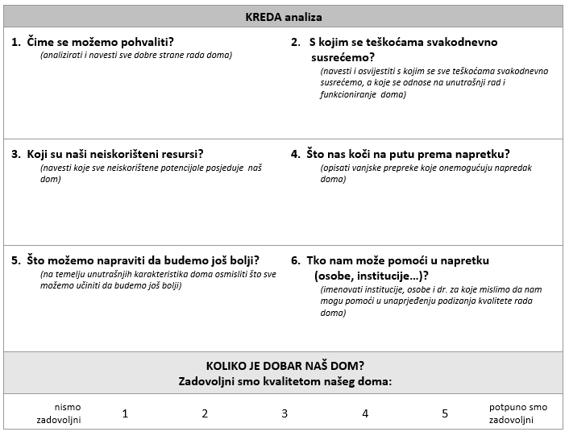
KREDA analiza – određivanje prioritetnih područja rada

Slide 5
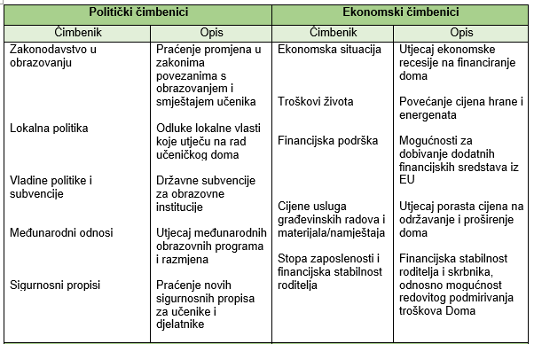
PEST analiza (1)

Slide 6
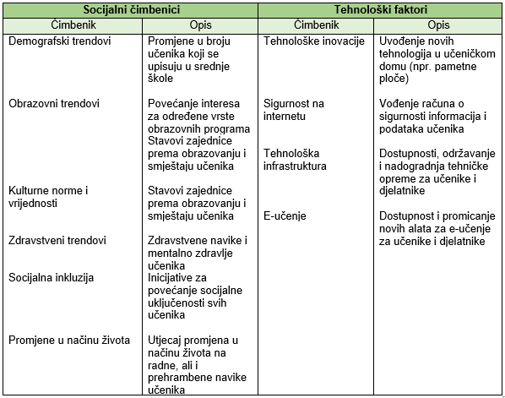
PEST analiza (2)

Slide 7
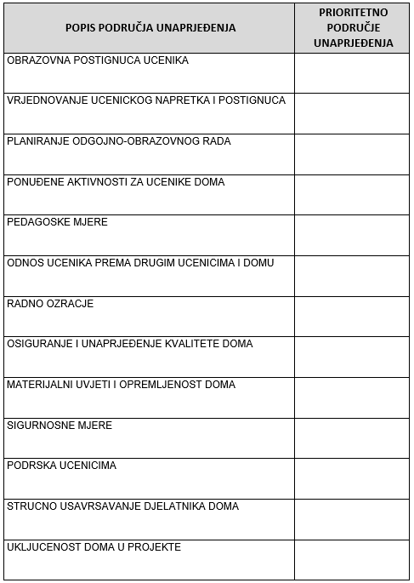
U krajnjem desnom stupcu tablice znakom X označite prioritetno područje koje želite unaprijediti u idućoj školskoj godini:

Slide 8
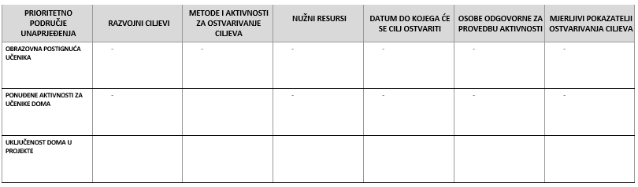
Domski razvojni plan

Slide 9
Osvrt na proces samovrjednovanja
Koliko se puta Tim za kvalitetu sastao tijekom procesa samovrjednovanja?
Koliko ste vi kao Tim za kvalitetu zadovoljni obavljenim poslom (1-5)?
Vaše primjedbe i prijedlozi za poboljšanje procesa samovrednovanja?

Slide 10
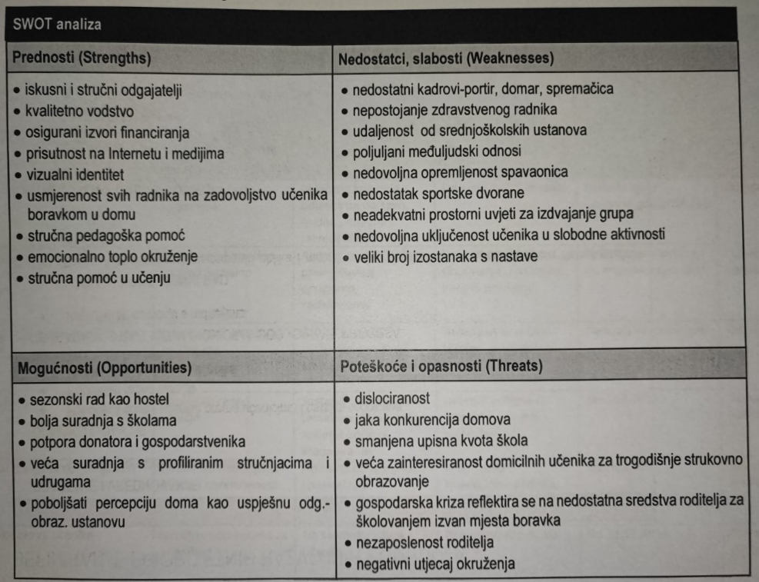
SWOT analiza 2014.

Slide 11
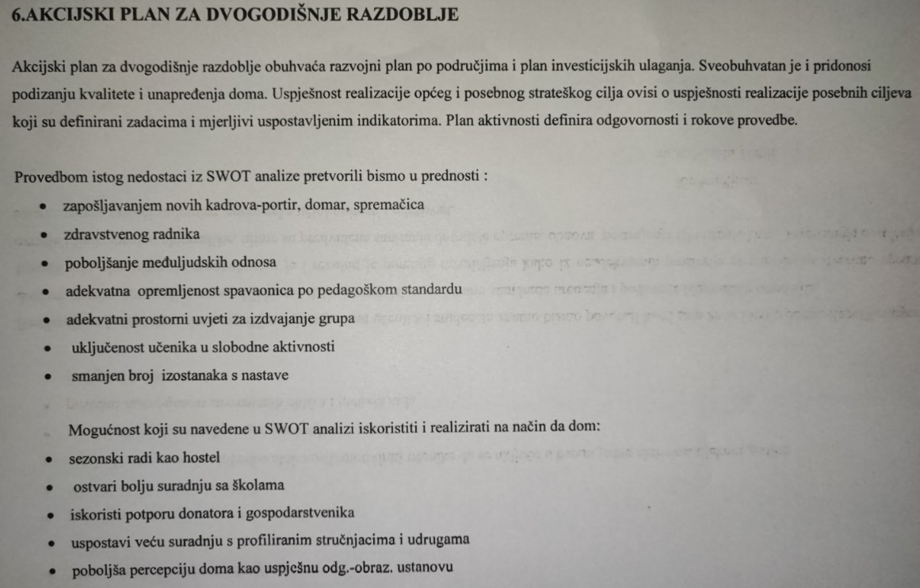

Slide 12
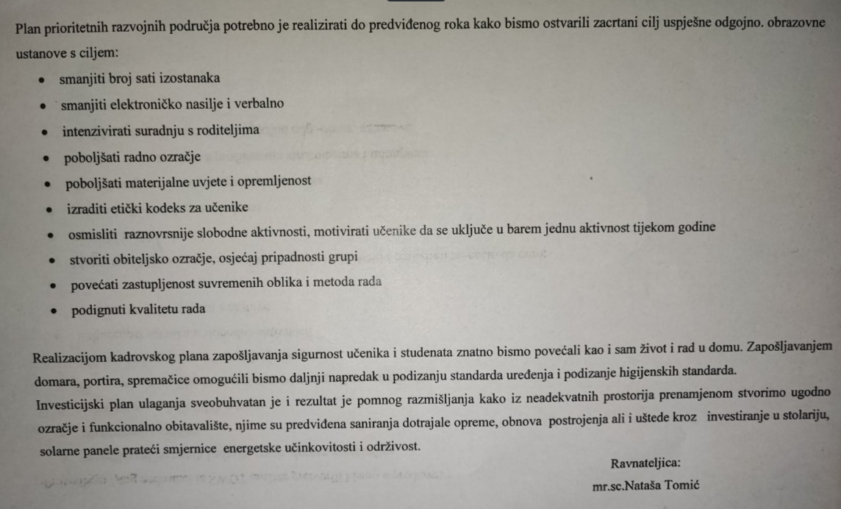

Slide 13
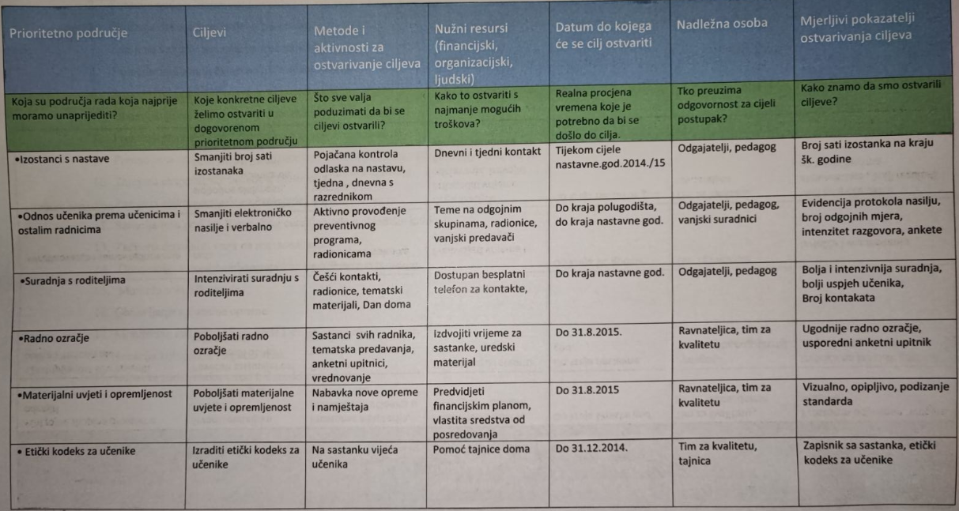

Slide 14
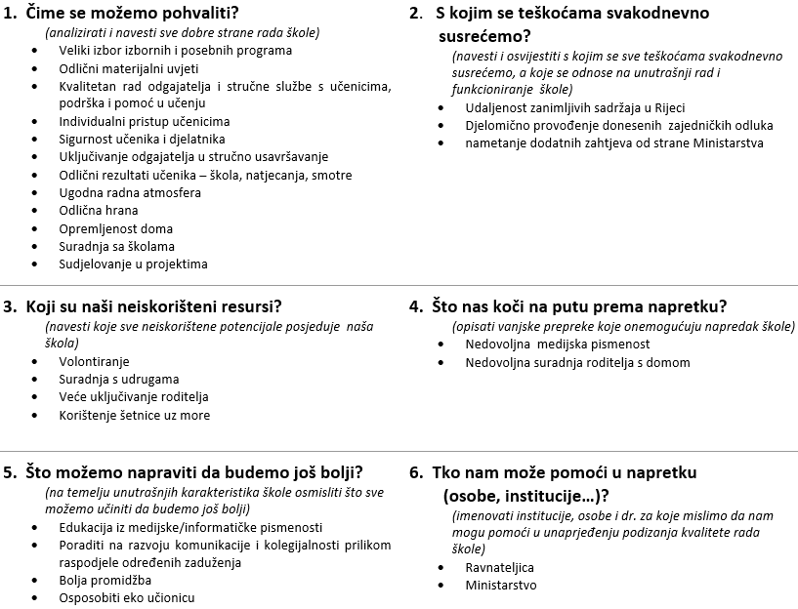
KREDA analiza 2025.

Slide 15
Razvojni plan 2025./26.
DOMSKI RAZVOJNI PLAN
PRIORITETNO PODRUČJE UNAPRJEĐENJA | RAZVOJNI CILJEVI | METODE I AKTIVNOSTI ZA OSTVARIVANJE CILJEVA | NUŽNI RESURSI | DATUM DO KOJEGA ĆE SE CILJ OSTVARITI | OSOBE ODGOVORNE ZA PROVEDBU AKTIVNOSTI | MJERLJIVI POKAZATELJI OSTVARIVANJA CILJEVA
OBRAZOVNA POSTIGNUĆA UČENIKA | Povećanje razine osnovnih kompetencija učenika (čitalačkih, matematičkih) Napraviti vanjsku učionicu | Primjena višestrukih načina predstavljanja informacija (vizualno, auditivno, kinestetički) Korištenje digitalnih alata za učenje | Obrasci za samoprocjenu i planiranje Odgajatelji i stručni suradnici Financije | Tijekom školske godine | Odgajatelji stručni suradnici ravnateljica | Bolji obrazovni uspjeh- statistika na kraju godine
PONUĐENE AKTIVNOSTI ZA UČENIKE DOMA | Poticati razvoj zdravih životnih navika i osobne odgovornosti s više kreativnih i sportskih aktivnosti | Organizirati tjelesne aktivnosti i sportska natjecanja Interaktivna predavanja i edukacijske radionice | Odgajatelji Financije | Tijekom školske godine | Odgajatelji Ravnateljica
UKLJUČENOST DOMA U PROJEKTE | - efikasnije korištenje europskih fondova za edukativne projekte (Erasmus, etwinning) | - edukacije Agencije za mobilnost za sve djelatnike | - vrijeme | - u slijedeće 2,3 školske godine | - ravnatelj | - napisani i prihvaćeni projekti
LJUDSKI RESURSI | -uspješnije informatičko savladavanje prepreka- korištenje različitih alata | Edukacija iz medijske pismenosti | vanjski edukator | Svibanj 2026. | -ravnateljica | Zadovoljstvo odgajatelja
UPRAVLJANJE DOMOM | Bolja promidžba | Prisutnost na društvenim mrežama | vještine | Svibanj 2026. | Tim za kvalitetu | Izvješće i vrednovanje

Slide 16
Anonimna evaluacija učenika na kraju školske godine ´24. /´25.
Kategorija | Prosječna ocjena od strane učenika
Odgojno-obrazovni rad | 4,54
Zdravstvena skrb | 4,27
Noć | 3,97
Prehrana | 3,47
Izvršavanje školskih obaveza | 4,40
Urednost sobe | 4,45
Odnos prema drugima | 4,62
Ukupna prosječna ocjena | 4,25

Slide 17
Anonimna evaluacija roditelja na kraju školske godine ´24. /´25.
Čestica | Prosječna ocjena od strane roditelja
Za moje dijete organizira se svakodnevno redovno učenje. | 4,71
Mom djetetu prema njegovoj/njenoj želji pomaže se u učenju. | 4,67
Moje dijete potiče se na učenje. | 4,6
Moje dijete ulaže potreban trud u učenju. | 4,18
Odgojno-obrazovni radnici Doma upoznali su moje dijete s Kućnim redom i ostalim pravilnicima kojima su regulirana prava i obaveze učenika. | 4,75
Zadovoljan/na sam kako moje dijete poštuje odredbe Kućnog reda . | 4,46
Odgojno-obrazovni radnici Doma potiču moje dijete na stvaranje dobrih odnosa s drugim učenicima. | 4,64
Odgojno-obrazovni radnici Doma potiču moje dijete na rješavanje eventualnih sukoba. | 4,59
Odgojno-obrazovni radnici Doma korektno se odnose prema mome djetetu. | 4,65
Matični odgajatelj pravovremeno mi prenosi sve potrebne informacije vezano za život i rad mog djeteta u Domu te zajedno tražimo rješenja. | 4,65
Odgojno-obrazovni radnici potiču moje dijete na održavanje osobne higijene i higijene prostora (svoje sobe) | 4,58
Odgojno-obrazovni radnici Doma potiču moje dijete na uključivanje u organizirano provođenje slobodnog vremena. | 4,42
Potičem moje dijete na uključenje u aktivnosti organiziranog provođenja slobodnog vremena u Domu. | 4,44
Dom nudi dovoljno aktivnosti učenicima u organizaciji slobodnog vremena. | 4,48
Mom djetetu osiguran je nesmetani noćni počinak. | 4,51
Moje dijete osjeća se sigurno u Domu. | 4,51
Moje dijete rado boravi u Domu. | 4,37
Zadovoljan/na sam odgojno-obrazovnim radom Doma s mojim djetetom i brigom za njega/nju. | 4,56
Učenički dom Lovran preporučila bih i drugim roditeljima. | 4,60
Ukupna prosječna ocjena zadovoljstva radom Doma | 4,54

Slide 18
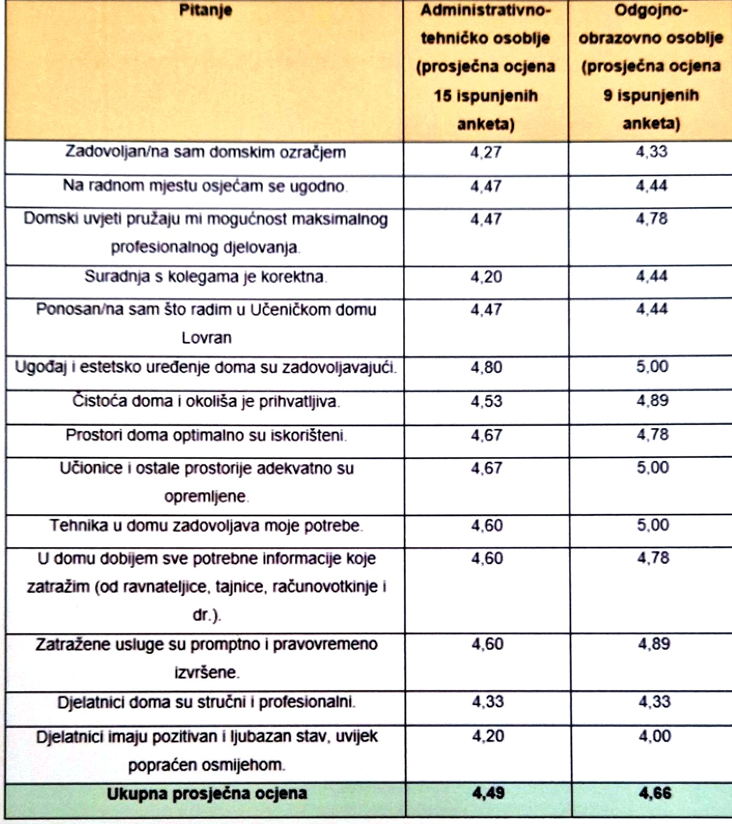
Anonimna evaluacija djelatnika na početku školske godine ´24. /´25.

Slide 19
*školske godine 2010./2011. u Dom je upisano 88, a ove godine 182 učenika

Slide 21
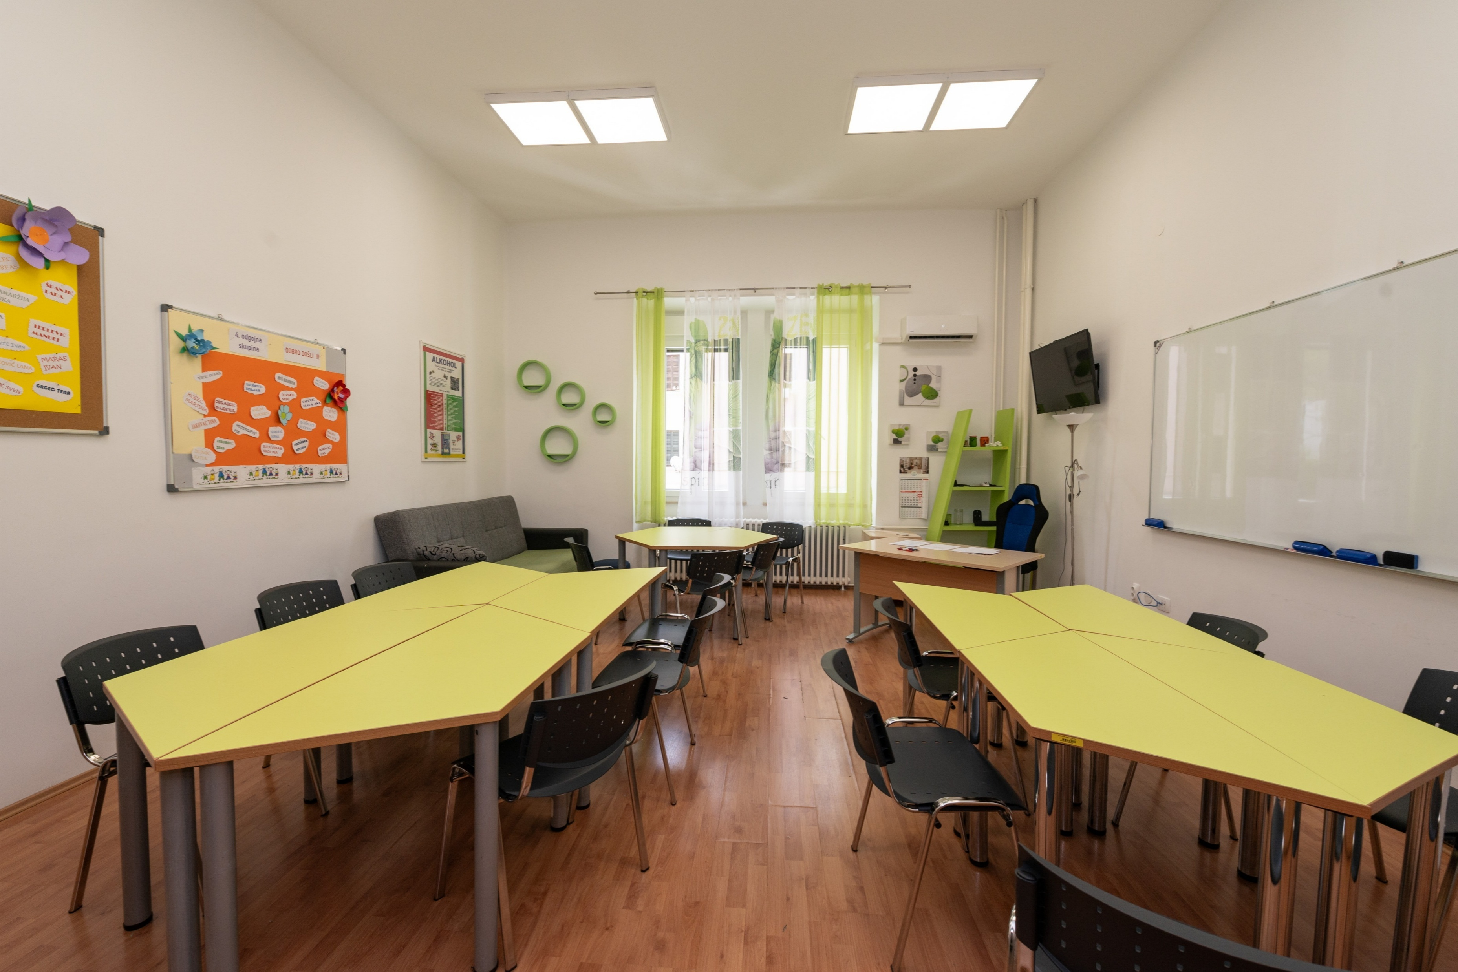
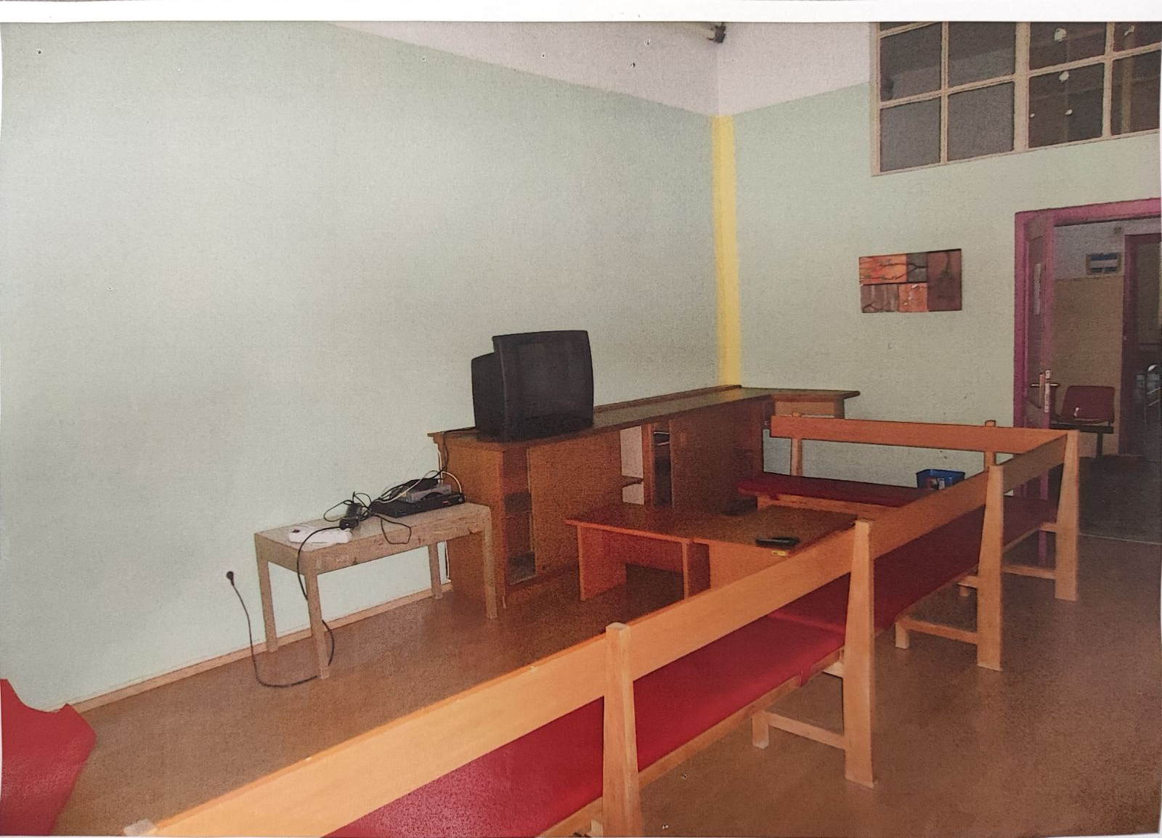
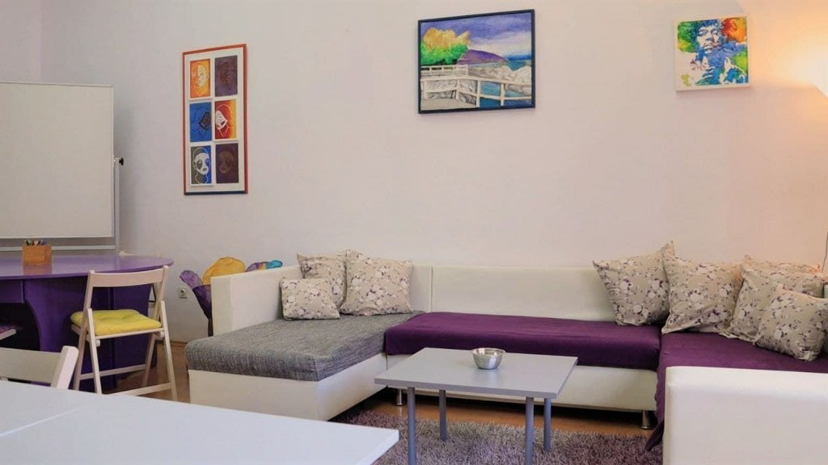
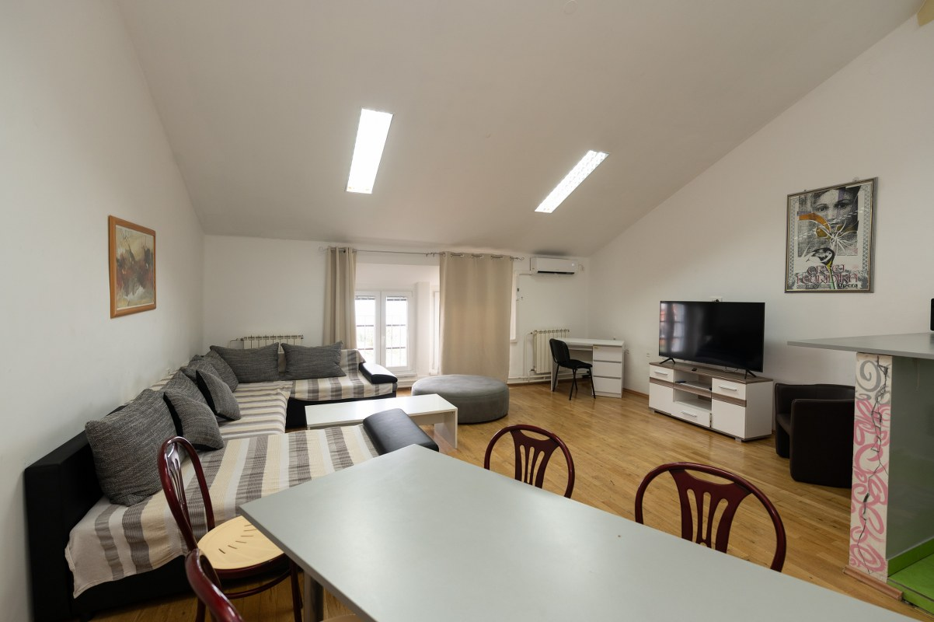
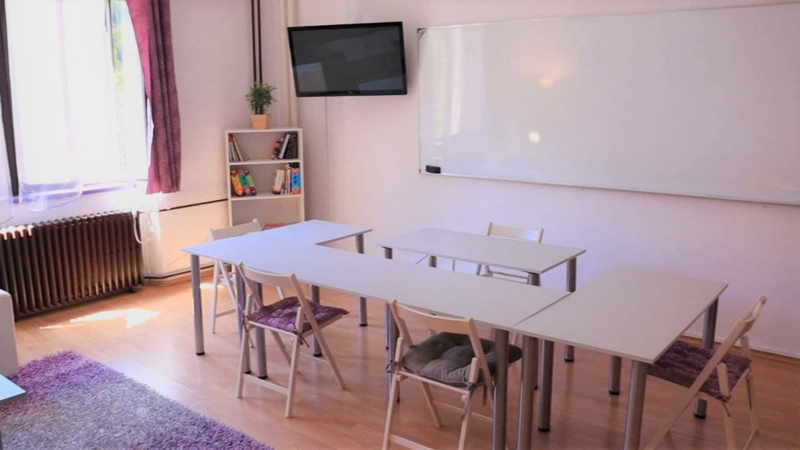
Učionica / dnevni boravak odgojne skupine
2013.
2025.

Slide 22
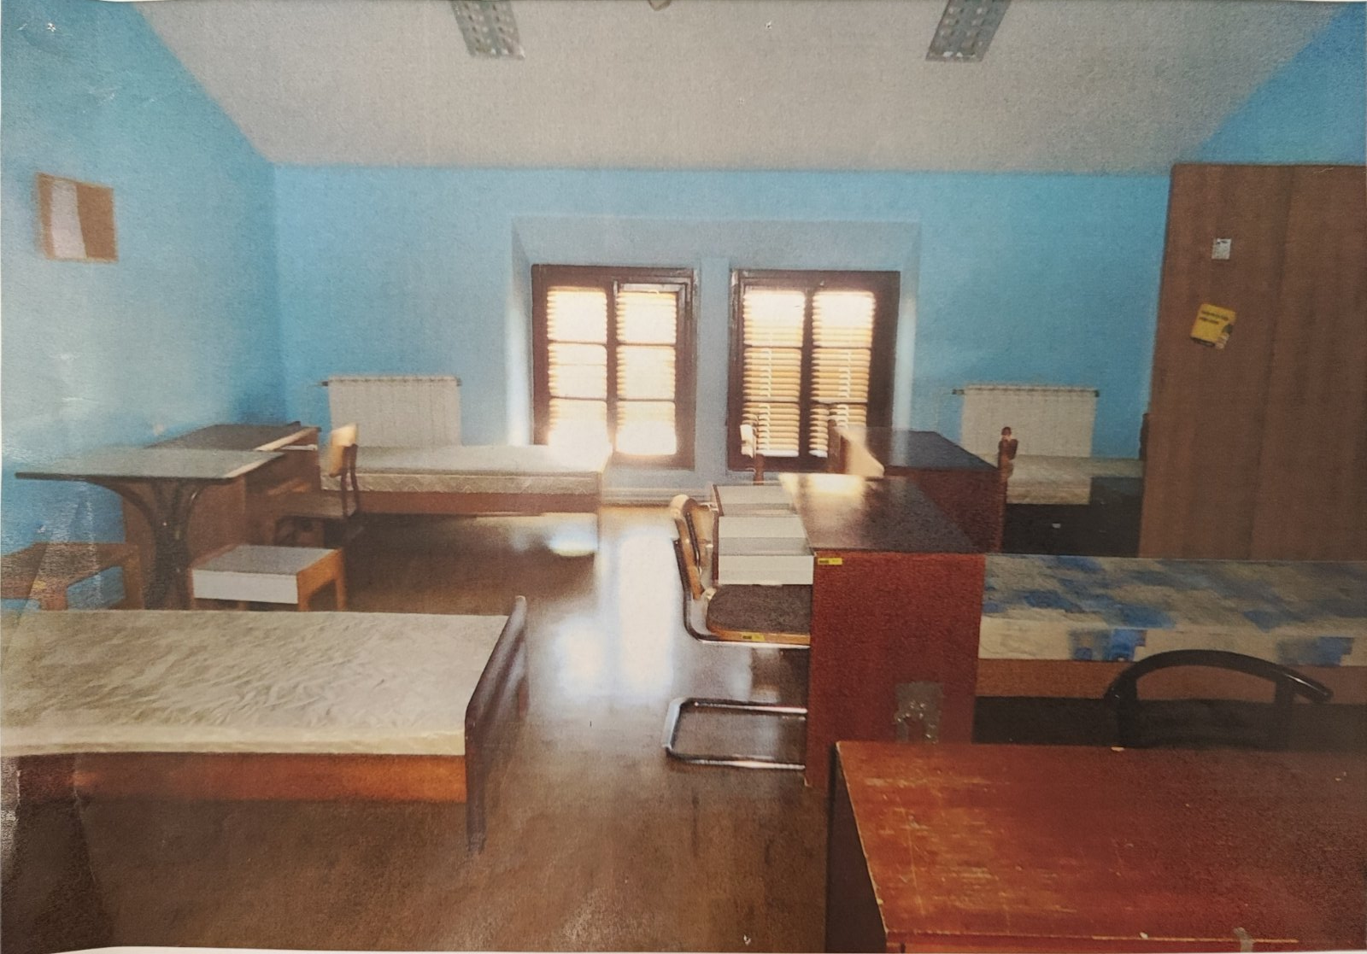
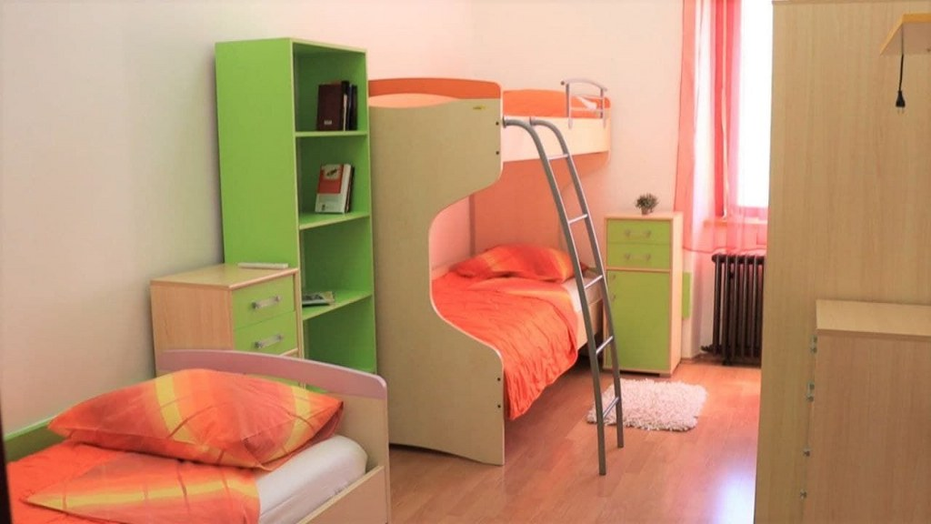
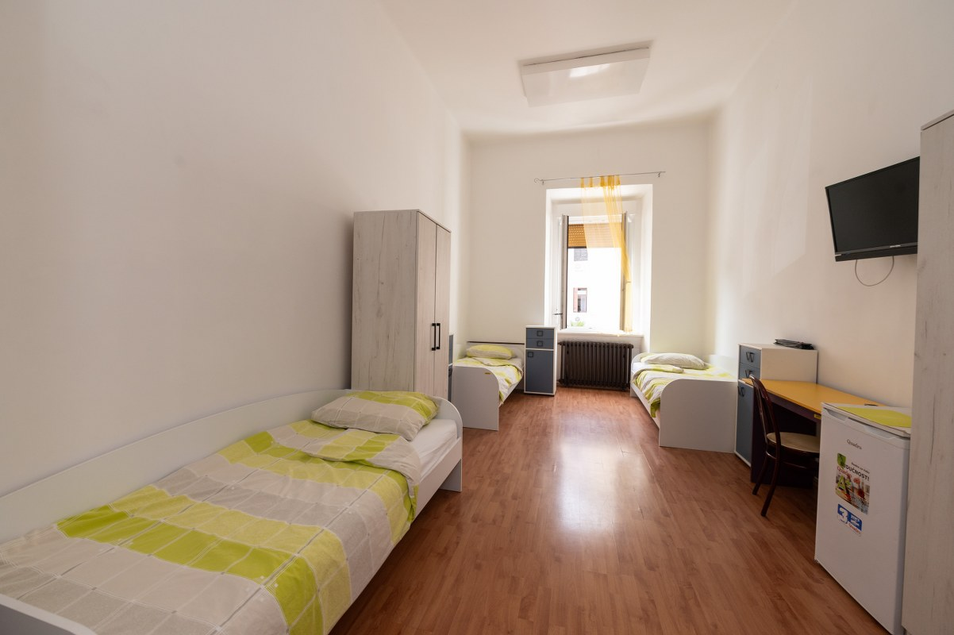
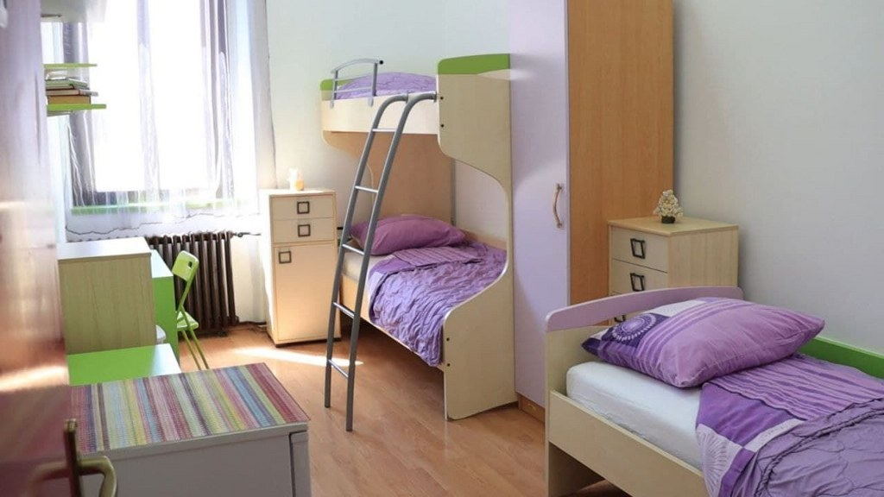
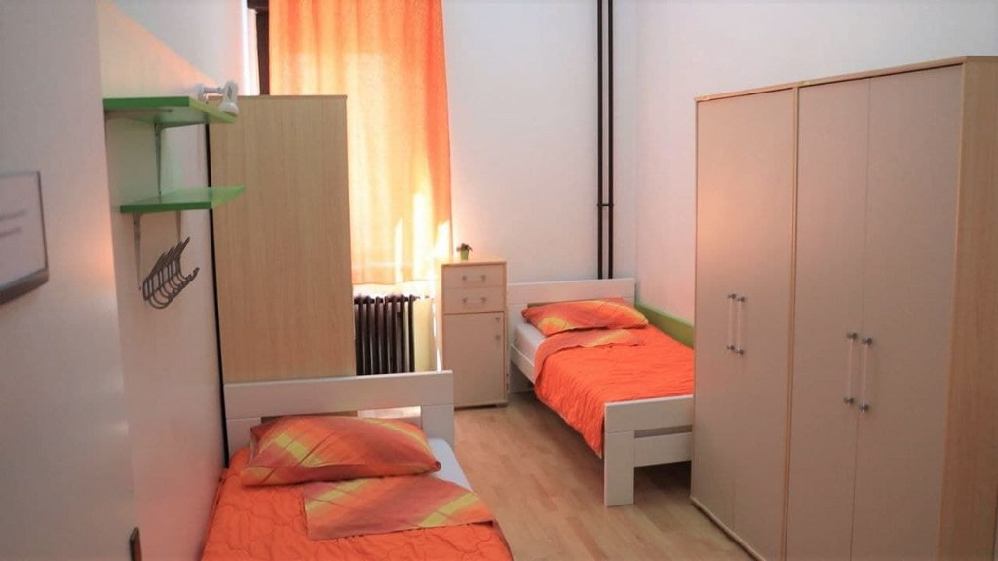
Sobe učenika
2013.
2025.

Slide 23
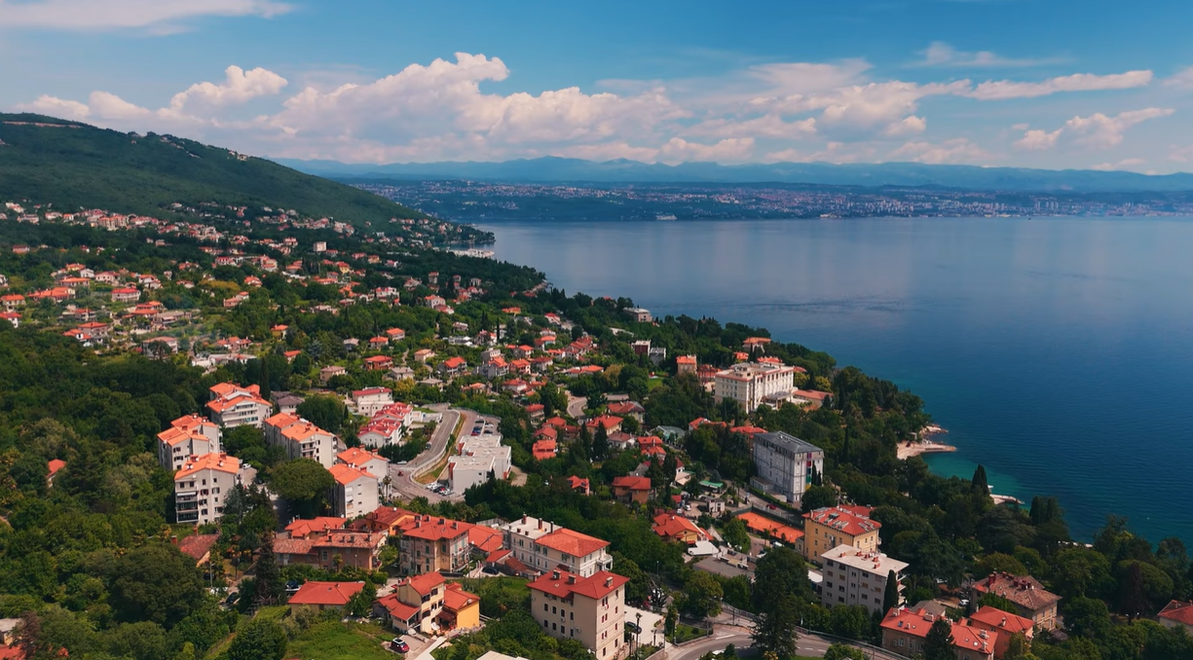
Za kraj…
Nagrada za najbolju odgojno obrazovnu ustanovu PGŽ za 2025. godinu
Promo video UD Lovran 2025.
https://www.youtube.com/watch?v=QXfHsbwCkT0

